Slide 1


Slide 2
Если бы вас попросили назвать три самых важных факта о себе, что бы вы сказали? Что, по вашему мнению, другим людям нужно прежде всего знать о вас, чтобы им было просто с вами дружить?
Запишите сейчас ответ в ваши бюллетени

Slide 3
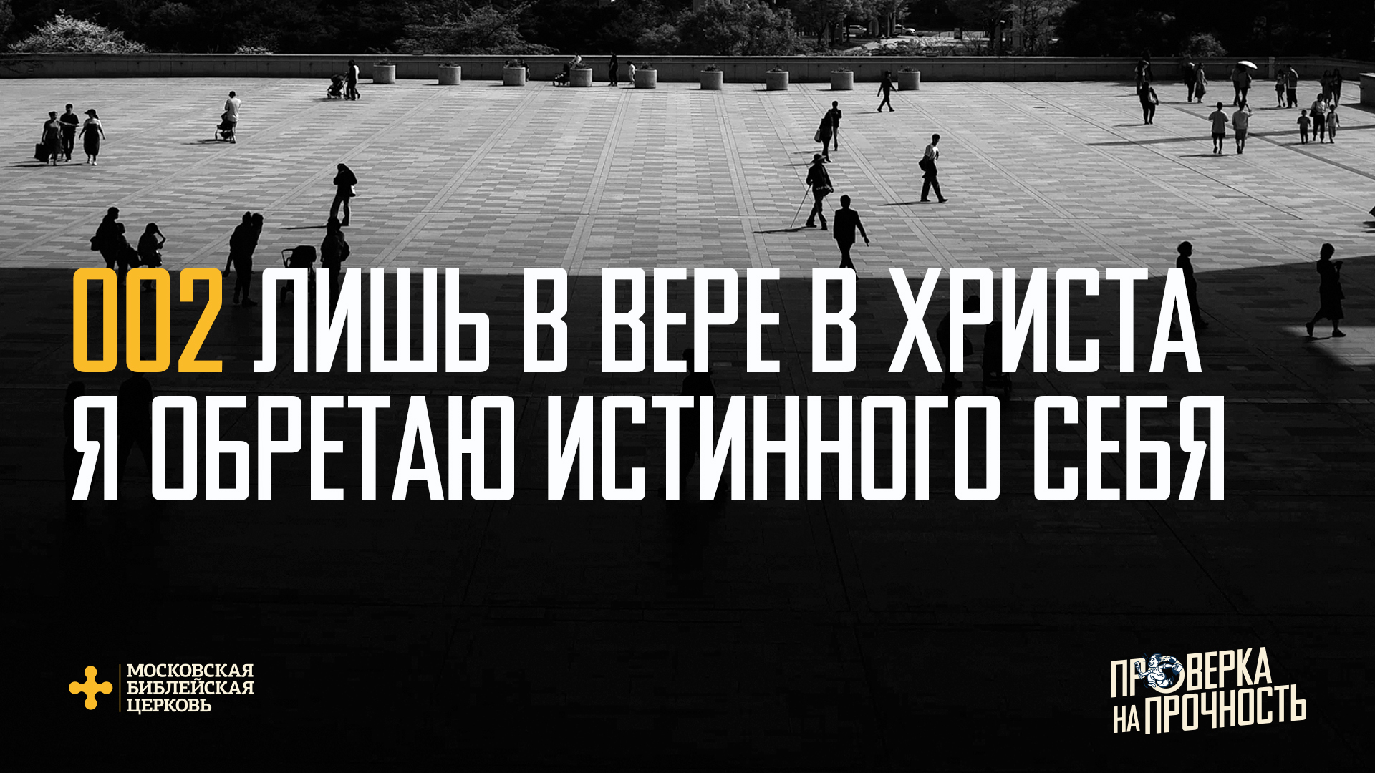

Slide 4
^{10:17} Семьдесят учеников возвратились к Иисусу радостные: «Господи», – говорили они, – «даже демоны подчиняются нам, когда мы приказываем им Твоим именем!» ¹⁸ Иисус ответил: «Я видел, как сатана упал с неба, словно молния! ¹⁹ Вот, Я дал вам власть наступать без вреда для вас на змей и скорпионов и преодолевать всю силу врага. ²⁰ Но радуйтесь не тому, что духи вам подчиняются, а тому, что ваши имена записаны на небесах».
(Евангелие от Луки 10:17-20)

Slide 5
^{10:21} Тут Иисус возликовал в Святом Духе и сказал: «Я славлю Тебя, Отец, Господь неба и земли, за то, что Ты, утаив от мудрецов и ученых, открыл это младенцам. Да, Отец, это было угодно Тебе! ²² Отец вверил Мне все. Никто не знает, кто есть Сын, кроме Отца, и никто не знает, кто есть Отец, кроме Сына и того, кого Сын избирает, чтобы открыть ему Отца».
(Евангелие от Луки 10:21-22)

Slide 6
^{10:23} Потом Он повернулся к Своим ученикам и сказал так, чтобы слышали только они: «Блаженны глаза, видящие то, что вы видите. ²⁴ Я говорю вам, что много пророков и царей хотели увидеть то, что вы видите, но не увидели, хотели услышать то, что вы слышите, но не услышали».
(Евангелие от Луки 10:23-24)

Slide 7
ДВА ВОСПРИЯТИЯ СЕБЯ
Традиционное восприятие себя идёт снаружи внутрь. Есть определённые ожидания, которые нам навязывает и общество. Живя в соответствии с этими ожиданиями, мы находим себя и получаем одобрение от нашего окружения.
Современное восприятие себя идёт изнутри наружу. Мы находим, кто мы есть в нашем сердце, а затем ожидаем, что всё окружающее нас общество подстроится под наше восприятие себя.
Во многом сегодняшние культурные войны идут между этими двумя восприятиями себя и общества.

Slide 8
КАК МЫ «ДОШЛИ ДО ЖИЗНИ ТАКОЙ»?
1765-1770 Жан Жан Руссо и его «Исповедь» закладывает фундамент современного восприятия себя.
Психологическая проза и поэзия (Вильям Вудворт, Перси Шелли и другие) эпохи романтизма развивают идеи Руссо.
Ницше, Маркс и Дарвин делают следующий шаг, развивая идею индивидуума, подавляемого обществом, и неудержимого эволюционного развития.
Зигмунд Фрейд сексуализирует этот поиск самовыражения.
В последнее время это движение стало политизированным.

Slide 9
ЭКСПРЕССИВНЫЙ ИНДИВИДУАЛИЗМ
«…если мы перейдем от этих внешних фактов …к последовавшим за ними самоистолкованиям, то увидим равномерное распространение того, что я назвал культурой «подлинности»… согласно которому каждый/каждая из нас имеет свой собственный способ реализации себя как человека, и важно найти этот способ и противопоставить его конформизму…»
(Чарльз Тейлор «Секулярный век»)
Другими словами: «Ты должен быть верен себе».

Slide 10
^{10:17} Семьдесят учеников возвратились к Иисусу радостные: «Господи», – говорили они, – «даже демоны подчиняются нам, когда мы приказываем им Твоим именем!» ¹⁸ Иисус ответил: «Я видел, как сатана упал с неба, словно молния! ¹⁹ Вот, Я дал вам власть наступать без вреда для вас на змей и скорпионов и преодолевать всю силу врага. ²⁰ Но радуйтесь не тому, что духи вам подчиняются, а тому, что …вы нашли себя, поняв что вам нравится делать больше всего, что теперь будет дарить вам значимость и приносить доход, что вы сможете теперь этому посвятить всю оставшуюся жизнь».
(Евангелие от Луки 10:17-20, альтернативное прочтение)

Slide 11
«Один мой друг — он стоил двух — он ждать не привык
Был каждый день последним из дней
Он пробовал на прочность этот мир каждый миг
Мир оказался прочней
Ну, что же? Спи спокойно, позабытый кумир
Ты брал свои вершины не раз
Не стоит прогибаться под изменчивый мир
Пусть лучше он прогнётся под нас
Однажды он прогнётся под нас»
(Андрей Макаревич,
группа «Машина времени», 1997 год)

Slide 12
С ЧЕГО МЫ НАЧАЛИ
В ПРОШЛЫЙ РАЗ
Лишь вера в Христа достаточно разумна и крепка. С практической точки зрения это означает, что доверие Богу намного сильнее, сложнее, смелее, смиренней, чем мы привыкли думать.
Всем нам стоит проверять на прочность свои убеждения. В частности, нам следует задаваться вопросом: «Может ли кто-либо быть действительно последовательным в том, во что я верю? Является ли моя система ценностей реальной и практичной?»

Slide 13
ПРОБЛЕМЫ СОВРЕМЕННОГО ВОСПРИЯТИЯ СЕБЯ
У современного восприятия себя есть четыре существенные проблемы. Оно:
Непоследовательно в своих убеждениях;
Нереально в своих ожиданиях;
Несвязно в своих отношениях;
Невыносимо в своих проявлениях.
Но между традиционным и современным есть ещё один путь поиска понимания и принятия себя.

Slide 14
«Здесь суставы вялы, а пространства огромны
Здесь составы смяли, чтобы сделать колонны
Одни слова для кухонь, другие — для улиц
Здесь сброшены орлы ради бройлерных куриц
И я держу равнение, даже целуясь»
(слова Ильи Кормильцева,
группа «Наутилус Помпилиус», 1986 год)
Илья Кормильцев изначально описывал ощущения любого человека в тоталитарном обществе. Сегодня – это те ощущения, что испытывает думающий человек в обществе новых, странных и нелогичных ценностей.

Slide 15
ЛИШЬ В ВЕРЕ В ХРИСТА Я ОБРЕТАЮ ИСТИННОГО СЕБЯ
Потому что лишь в Иисусе Христе моя идентичность:
Познаётся, а не подавляется;
Постигается, а не выдумывается;
Преображается, а не подстраивается;
Принимается, а не достигается.

Slide 16
^{10:17} Семьдесят учеников возвратились к Иисусу радостные: «Господи», – говорили они, – «даже демоны подчиняются нам, когда мы приказываем им Твоим именем!» ¹⁸ Иисус ответил: «Я видел, как сатана упал с неба, словно молния! ¹⁹ Вот, Я дал вам власть наступать без вреда для вас на змей и скорпионов и преодолевать всю силу врага. ²⁰ Но радуйтесь не тому, что духи вам подчиняются, а тому, что ваши имена записаны на небесах».
(Евангелие от Луки 10:17-20)

Slide 17
ТРИ ВОСПРИЯТИЯ СЕБЯ
Традиционное: «снаружи внутрь». Современное: «изнутри наружу». Между этими двумя есть ещё один путь поиска себя.
Христианское: «от Бога к самому сердцу и от самого сердца наружу». С одной стороны, в Христианстве мы полагаемся на внешнее откровение (в природе и в Писании), но, с другой стороны, мы также опираемся и на внутреннее свидетельство Духа Святого в нашем сердце. «Даже если наше сердце осуждает нас, мы можем успокоить его, потому что Бог больше нашего сердца и знает все» (1 Иоанна 3:20)

Slide 18
ПОЗНАВАЕМАЯ СУЩНОСТЬ
Обретя отношения с Богом, мы теперь познаём себя и свои желания, открывая то, какими нас создал Господь.
Традиционное понимание себя укоренило бы его в том, что ученики сделали для общества;
Современное понимание себя укоренило бы его в том, что ученикам нравится то, что они делают;
Но Христианское понимание себя укоренено в нашей связи с Богом, которую мы ощущаем в глубине нашего сердца.

Slide 19
Как мы относимся к нашим поражениям? Как воспринимаем наши победы? Можем ли мы действительно сказать, что наше понимание и восприятие себя и что наша идентичность укоренены в Боге? Находим ли мы в Нём нашу ценность и наше ободрение прежде всего?
Лишь в вере в Христа я обретаю истинного себя

Slide 20
«Существо, чьи стремления необъяснимы и непримиримы, чьи желания, в глубине души совершенно неорганизованны настолько, что мы жаждем владеть чем-то и не хотим одновременно обладать этим»
(Фрэнсис Спаффорд
«Не извиняясь», 2012 год)
«Папочка! Папочка, послушай меня! Что если тебе всю жизнь говорили, что ты туфля, ты туфля, ты туфля. Что если я не хочу быть обувью. Что если я сумочка или шляпка... Нет! Я не хочу, чтобы ты покупал мне шляпу. Я говорю, что я шляпа. Это метафора, папочка!»
(Рейчел в сериале «Друзья»)

Slide 21
^{10:21} Тут Иисус возликовал в Святом Духе и сказал: «Я славлю Тебя, Отец, Господь неба и земли, за то, что Ты, утаив от мудрецов и ученых, открыл это младенцам. Да, Отец, это было угодно Тебе! ²² Отец вверил Мне все. Никто не знает, кто есть Сын, кроме Отца, и никто не знает, кто есть Отец, кроме Сына и того, кого Сын избирает, чтобы открыть ему Отца».
(Евангелие от Луки 10:21-22)

Slide 22
ПОСТИГАЕМАЯ СУЩНОСТЬ
Никто не открывает себя и свои желания самостоятельно. Мы всегда полагаемся на то, что другие люди думают о нас. Просто в традиционном обществе мы искали себя в нашей семье, а в современном - мы находим себя в нашем окружении. Но Христианство приглашает нас постичь, кто мы есть в обществе Троицы. Мы постигаем себя в:
Замысле Отца;
Заместительной жертве Сына;
Залоге Духа Святого.

Slide 23
Кто является той группой людей, в которой я ищу себя? Какую роль в моём понимании себя играют мои родители и их ожидания? Как формирует меня моё окружение на работе или в жизни? Но самое главное, нахожу ли я уверенность в том, кто я есть, раз за разом возвращаясь к тому, что Христос сделал для меня? К тому, сколь сильно я любим Отцом? К тому, как близок Дух Святой, наполняющий меня?
Лишь в вере в Христа я нахожу истинного себя

Slide 24
«Иронично, что именно тогда, когда, как нам современным людям кажется, мы наиболее свободны, мы более всего порабощены ключевыми верованиями нашей собственной культуры… Мы никогда не сможем постичь себя самостоятельно. Мы открываем, кто мы есть, когда сталкиваемся с другими лицом к лицу в работе, в любви, в постижении».
(Роберт Белла «Привычки сердца»)

Slide 25
^{10:17} Семьдесят учеников возвратились к Иисусу радостные: «Господи», – говорили они, – «даже демоны подчиняются нам, когда мы приказываем им Твоим именем!» ¹⁸ Иисус ответил: «Я видел, как сатана упал с неба, словно молния! ¹⁹ Вот, Я дал вам власть наступать без вреда для вас на змей и скорпионов и преодолевать всю силу врага. ²⁰ Но радуйтесь не тому, что духи вам подчиняются, а тому, что ваши имена записаны на небесах».
(Евангелие от Луки 10:17-20)

Slide 26
ПРЕОБРАЖАЮЩАЯСЯ СУЩНОСТЬ
Христос не призывает учеников забыть о служении, но взглянуть на него по-другому. Обретая новую сущность во Христе, мы теперь всю оставшуюся жизнь изменяемся, привыкая к этому новому статусу. Благодаря тому, что наши имена записаны на небесах, мы можем по-другому смотреть на то, что:
Мы делаем;
Мы думаем;
Мы делим с другими.

Slide 27
Как наша вера преображает нас? Как она помогает нам выстраивать не только новые связи с Богом, но также и новые связи с теми, кто вокруг нас? Как благодаря нашей вере меняются наши отношения с самыми близкими нам людьми? Как практически наша вера объединяет нас с людьми в церкви? Как она влияет на нашу работу?
Лишь в вере в Христа я нахожу истинного себя

Slide 28
«Человек вполне может, а по сути…, вести в нем временную жизнь, …с похвалами других, почестями, уважением и стремлением ко всевозможным земным целям. Ибо век этот, как говорят, наполнен как раз людьми такого рода, в целом преданными миру, умеющими применять свои таланты, накопляющими деньги, уже достигшими успеха или же собирающимися преуспеть... Их имя, возможно, и останется в истории, но были ли они поистине собою? Нет, ибо в духовном они были лишены Я, без Я, ради которого стоит всем рискнуть, абсолютно без Я перед Богом...»
(Сёрен Кьеркегор «Болезнь к смерти»)

Slide 29
^{10:20} …радуйтесь не тому, что духи вам подчиняются, а тому, что ваши имена записаны на небесах»… ²³ Потом Он повернулся к Своим ученикам и сказал так, чтобы слышали только они: «Блаженны глаза, видящие то, что вы видите. ²⁴ Я говорю вам, что много пророков и царей хотели увидеть то, что вы видите, но не увидели, хотели услышать то, что вы слышите, но не услышали».
(Евангелие от Луки 10:20 и 23-24)

Slide 30
ПРИНИМАЕМАЯ СУЩНОСТЬ
Как традиционная, так и современная модели говорят о том, что мы должны каким-то образом заработать своё право на существование. Мы делаем это либо своей полезностью, либо своей уникальностью. И лишь Христианство использует образ ребёнка, чтобы показать, что мы ценны для Бога сами по себе. Мы никогда не сможем нашу сущность во Христе:
Заслужить или отработать;
Заработать или отплатить.
Мы можем лишь принять то, как сильно мы дороги Богу.

Slide 31
Хотим мы того или нет, но мы склонны проецировать наш жизненный опыт взаимоотношений на Бога. Это может быть как положительный, так и отрицательный опыт семейных или романтических отношений. Но мы должны поступать наоборот, позволяя нашему опыту благодати формировать теперь то, как мы выстраиваем отношения с людьми.
Как мы смотрим на наши отношения с Богом? Пытаемся ли мы их заслужить? Отработать? Проходя через трудности, думаем ли мы прежде всего о том, что Бог нас наказывает за что-то, или пытаемся постичь то, чему Он хочет нас научить?
Лишь в вере в Христа я нахожу настоящего себя

Slide 32
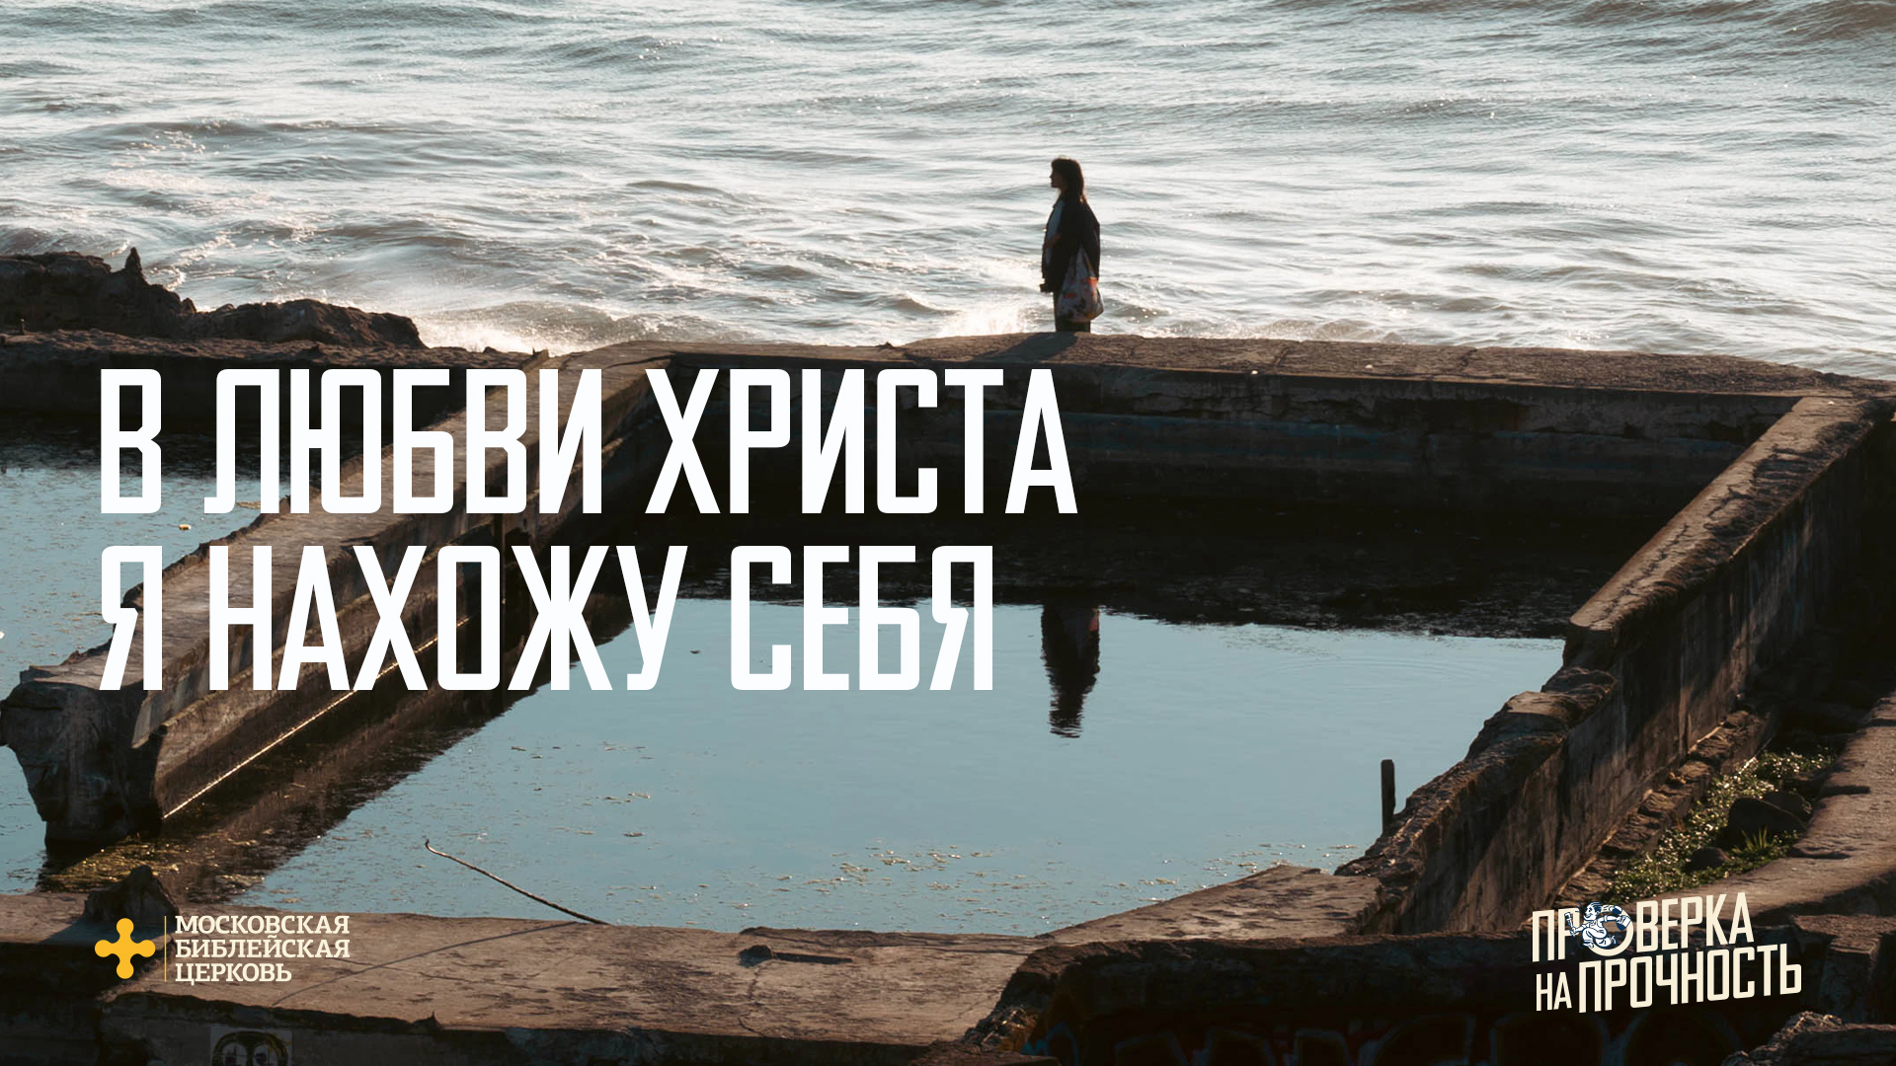

Slide 33
ЛИШЬ В ВЕРЕ В ХРИСТА Я ОБРЕТАЮ ИСТИННОГО СЕБЯ
Потому что лишь в Иисусе Христе моя идентичность:
Познаётся, а не подавляется;
Постигается, а не выдумывается;
Преображается, а не подстраивается;
Принимается, а не достигается.

Slide 34
ТРИ ВОПРОСА, ЧТОБЫ ПОГОВОРИТЬ С ДРУГОМ
Вновь позовите на кофе вашего друга, чтобы продолжить разговор о том, во что он верит:
Кто повлиял на твоё восприятие себя? Кто или что сформировало твоё понимание того, кто ты есть?
В какие моменты и почему ты чаще всего сомневаешься в себе, то есть в том, кто ты есть на самом деле?
Как ты поступаешь, когда сталкиваешься с одинаково сильными, но противоречащими друг другу желаниями?

Slide 35
В СЛЕДУЮЩИЙ РАЗ
Погоня за счастьем осталась последней допустимой целью в жизни, ради которой приносится в жертву абсолютно всё и вся. Порой мы даже кидаем в топку этого счастья самых дорогих и близких нам людей. А иногда и не замечаем, как лишаем себя счастья, отчаянно гонясь за ним. Продолжая рассматривать тот вызов, что вера бросает современному мировоззрению, мы поговорим о том, как найти своё счастье.

Slide 36
ПРИМЕНЕНИЕ
Мы постоянно будем метаться между традиционным пониманием себя и современным, меняя одну группу людей, которая определяет нашу сущность, на другую. Это будет продолжаться ровно до тех пор, пока мы не позволим Богу коснуться нашего сердца. Многие, даже обретя прощение грехов и жизнь вечную, так и не позволяют Создателю коснуться себя, подарив новое представление о себе.
Позвольте именно Богу определять, кто вы есть на самом деле. Ищите и находите себя в Нём и в Его любви.

Slide 37
«Западное понимание формирования нашего понимания себя сокрушительная ноша, как для отдельно взятого человека, так и для общества в целом… Важно не то, что думает обо мне общество, не то, каким я сам вижу себя, но то, что думает обо мне Бог»
(Тимоти Келлер «Разбираясь с Богом»)

Slide 38


